Slide 1

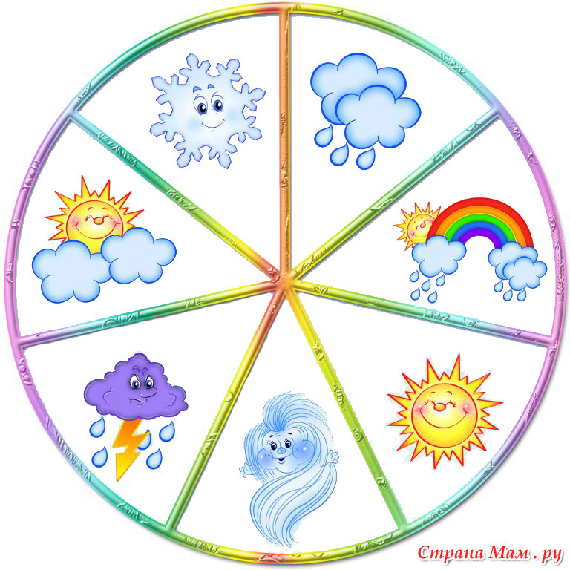
Урок окружающего мира 1 класс РО «Система Эльконина – Давыдова»
Тема урока:
Времена года. Сезонные изменения в природе. Что мы знаем о сезонах.
МБОУ «СОШ №19» г.Ижевск
Учитель начальных классов
Вахрина М.И

Slide 2


Slide 3
Времена года

Slide 4
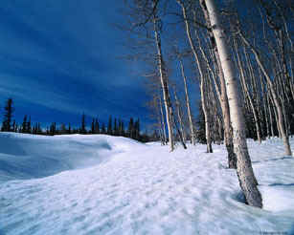
Зима
Декабрь. Январь. Февраль
Древнерусское название декабря - студень, лютень, зазимник - зиму начинает. Январь называли - сечень. Он находится посредине зимы и рассекает ее на две части. Февраль самый снежный месяц и называли его снежнем.

Slide 5
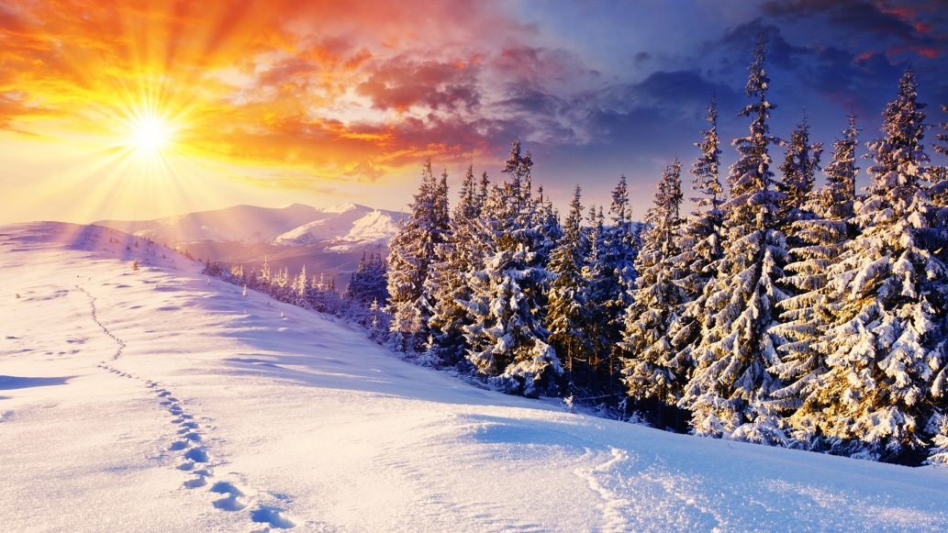
Зимы покров однообразный
Везде сменил наряд цветной,
Окован сад броней алмазной
Рукой волшебницы седой.
Петр Вяземский
Загадки
Какой это мастер На стекла нанес И листья, и травы, И заросли роз?
Растет она вниз головою, Не летом растет, а зимою. Но солнце ее припечет - Заплачет она и умрет.
Мороз
Сосулька

Slide 6
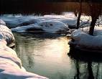
ВЕСНА.
Март в народе называли - капельник, протальник.
В апреле пробуждается природа от зимнего сна и месяц называли - цветень, снегогон, березень.
В мае всюду начинает зеленеть трава. Май называли - травень, песенник - вокруг раздается птичье пение.
Март. Апрель. Май.

Slide 7
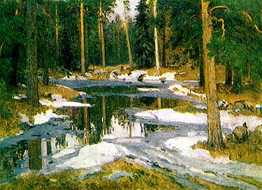
Разговор с весной.
Ну, весна, как дела? У меня уборка. Для чего тебе метла? Снег смести с пригорка. Для чего тебе ручьи? Мусор смыть с дорожек! Для чего тебе лучи? Для уборки тоже. Все помою, просушу - Вас на праздник приглашу!
Загадка
Золотое коромысло Над рекой повисло.
Радуга

Slide 8
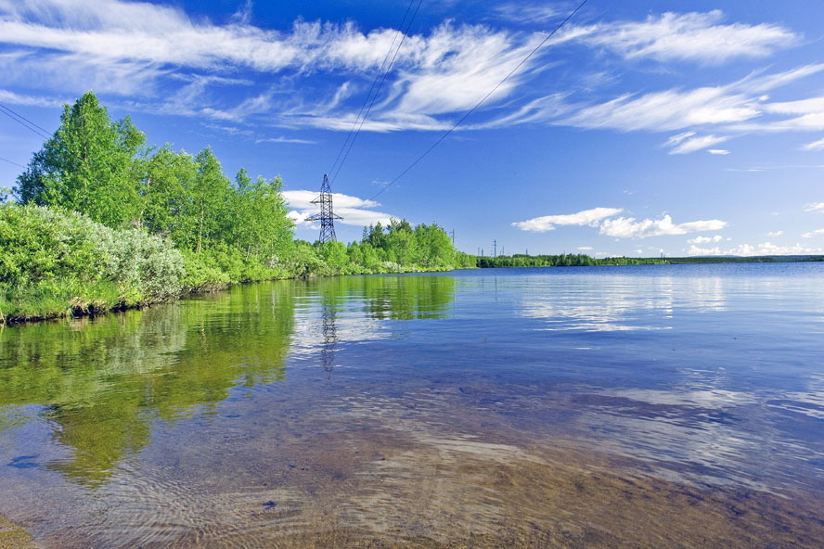
Лето
Июнь. Июль. Август.
Июнь на Руси назывался розанцвет - по обилию ярких цветов на лугах.
В июле зацветала липа, и месяц называли липец, серпень - настала пора жатвы.
Август назывался - зарничник. Наступала пора ярких холодных зорь.
.

Slide 9
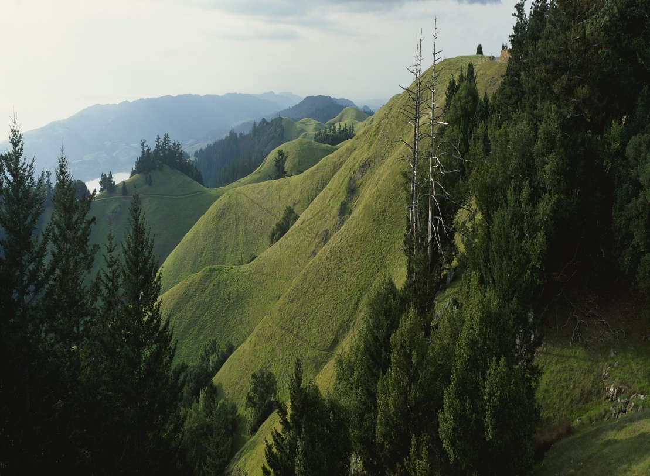
Ярко солнце светит, В воздухе тепло, И куда не глянешь, Все вокруг светло. На лугу пестреют Яркие цветы, Золотом облиты Тёмные листы. Дремлет лес: ни звука, Лист не шелестит, Только жаворонок В воздухе звенит.
И. Сур
Загадка
Шумит он в поле и в саду, А в дом не попадет. И никуда я не иду, Покуда он идет.
Дождь

Slide 10
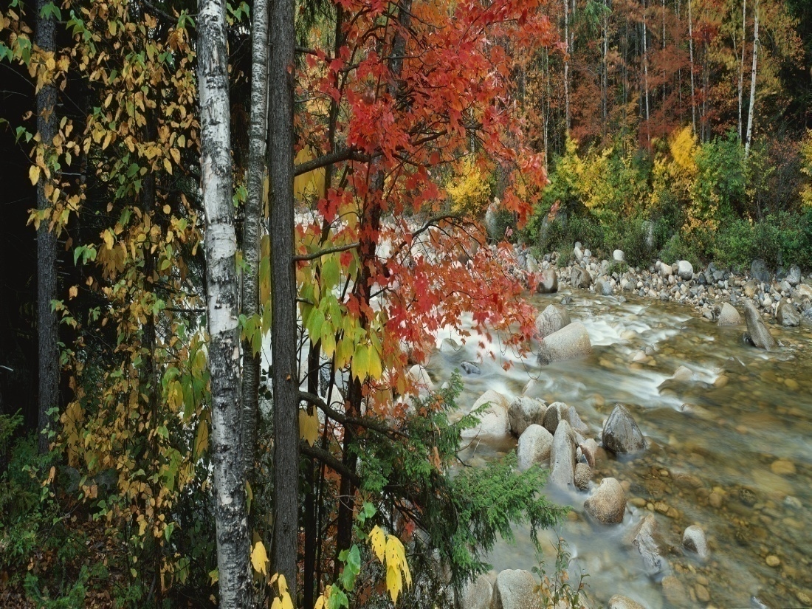
ОСЕНЬ.
Сентябрь. Октябрь. Ноябрь
В древности сентябрь имел несколько названий: хмурень - за частое ненастье, вересень- пора цветения вереска.
Октябрь называли - грязник, зазимник, листобой. Все они отражали состояние погоды и природы.
Ноябрь называли полузимник, студень.

Slide 11
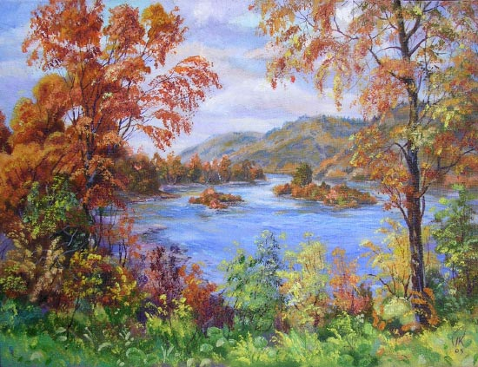
Осень. Обсыпается весь наш бедный сад Листья пожелтелые пo ветру летят; Лишь вдали красуются, там, на дне долин, Кисти ярко-красные вянущих рябин. А.К. Толстой
Загадка
Маленек, удаленек, сквозь землю прошел, красну шапочку нашел.
Гриб

Slide 12
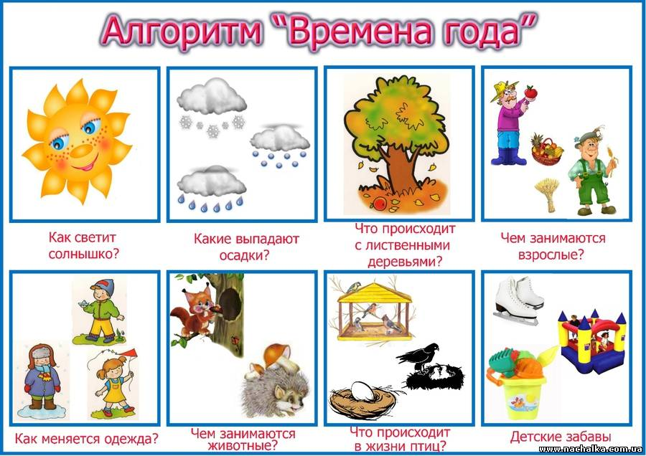
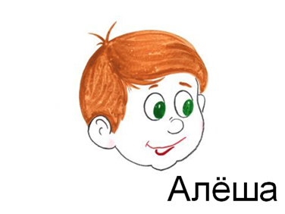

Дорогие первоклассники! Вы так много знаете. Помогите нам составить алгоритм рассказа о каждом времени года, а то мы совсем запутались.
С уважением Маша и Алёша.

Slide 13

